Slide 1
Практична підготовка
2022- 2023 н.р.

Slide 2
Під час сигналу повітряної тривоги:
Якщо ви у закладі освіти :
1. Виконати заходи, передбачені на цей випадок Інструкцією, діяти за вказівками викладача
2. Швидко, без паніки зайняти місце у захисній споруді (сховищі) та виконувати вимоги викладача .
Якщо ви в громадському місці:
1. Вислухайте вказівки адміністрації.
2. Дійте у відповідності з ними – ідіть у зазначені сховища або укриття.
Якщо ви в транспорті:
1. Попросіть водія зупинити транспортний засіб.
2. Вийдіть із транспорту та рухайтесь у напрямку протилежному від багатоповерхівок та промислових об’єктів.
3. Швидко, без паніки зайняти місце у захисній спорудіі (сховищі, підвальному приміщенні).
Якщо ви в вдома:
Вимкніть прилади та перейдіть у сховище або дотримуйтеся
правила “ двох стін”

Slide 3
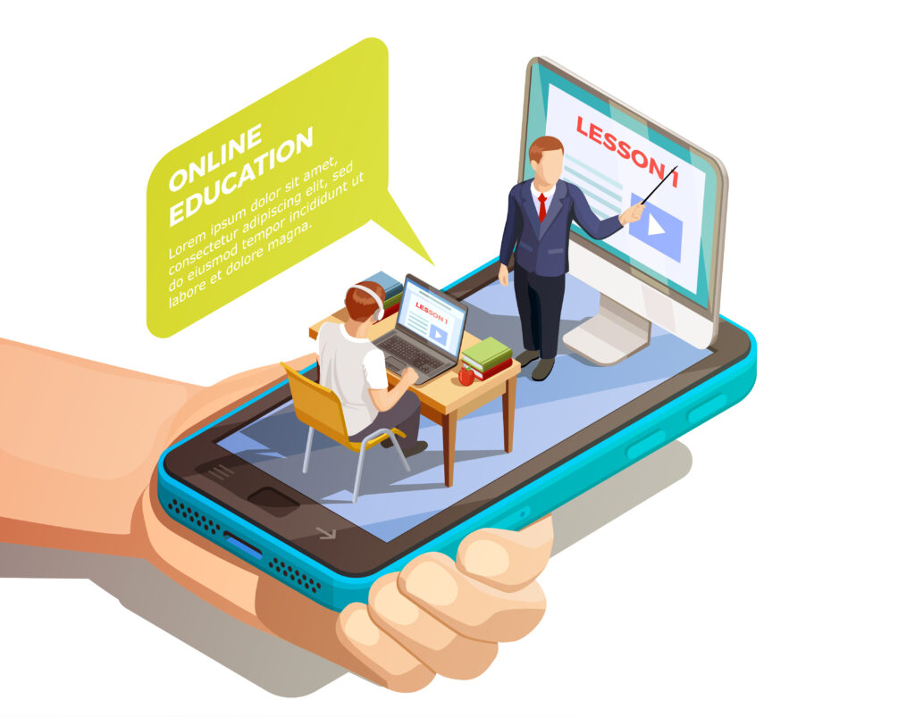
ПРАВИЛА СПІЛКУВАННЯ ( в онлайні)
Підписані власні прізвища та ім’я
2. Увімкнена камера
3. Вимкнений мікрофон
4. РОБИ ВСЕ ВЧАСНО

Slide 4
Задачі практики:
Уміння і навички, якими повинні оволодіти студенти:
вести спостереження за поведінкою учнів та мірами впливу учителя на їх поведінку;
вести записи власних спостережень в щоденнику педагогічної практики;
використовувати спеціальні методики для вивчення вікових та індивідуальних особливостей учнів молодшого шкільного віку;
аналізувати виховні заняття, користуючись схемами та пам’ятками;
користуючись науково-популярною, методичною літературою, відібрати матеріал до заняття, оформляти конспекти;
використовувати ТЗН, різні види наочних посібників.
оволодіння практичними уміннями вести позанавчальну виховну роботу з дітьми в класі;
накопичення уявлень про характер і зміст позанавчальної виховної діяльності і функціональні обов'язки вчителів, класоводів;
вивчення специфіки організації позакласної виховної роботи в умовах різного типу шкіл;
оволодіння методами і прийомами вивчення вікових і індивідуальних особливостей школярів, класного колективу

Slide 5
Обов’язки студента:
своєчасно з’являтися на практику в належному зовнішньому вигляді;
виконувати програму практики, індивідуальний план практики;
відвідувати групові консультації;
завчасно отримувати у вчителя класу консультації до проведення запланованих заходів;
завчасно відвідувати індивідуальні консультації у методиста практики, маючи при собі чернетку виховного заходу;
затверджувати конспекти виховних заходів у керівника практики не пізніше ніж за три дні до практики (понеділок, п’ятниця);
вести належним чином документацію, своєчасно здавати при потребі на перевірку вчителю класу та методисту;
своєчасно повідомляти вчителю класу, старості з практики та методисту про хворобу та можливу відсутність на практиці.

Slide 6
Щастя усміхається тим, хто пробує
Дедалі більше задоволення від НАВЧАННЯ
Багато невеликих виногород
Багато невеликих досягнень

